Slide 1
Ciclones Tropicais e Extratropicais

Slide 2
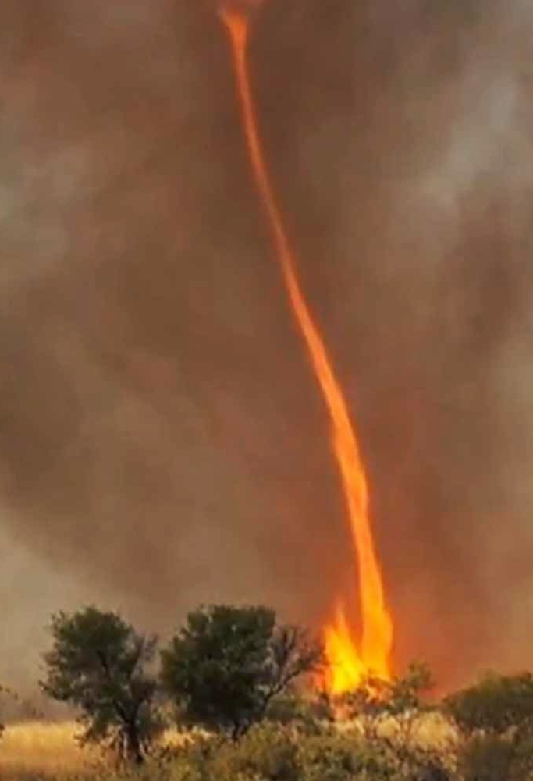
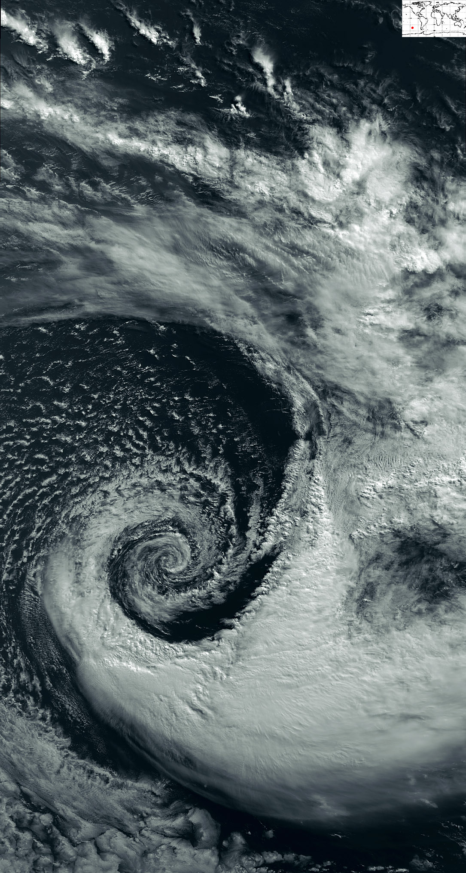
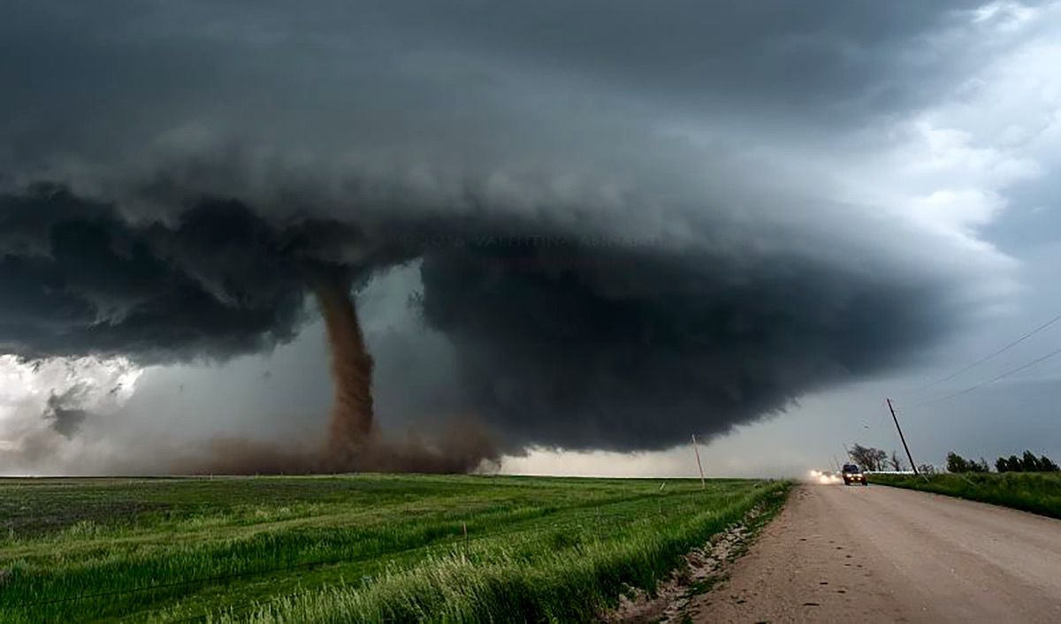
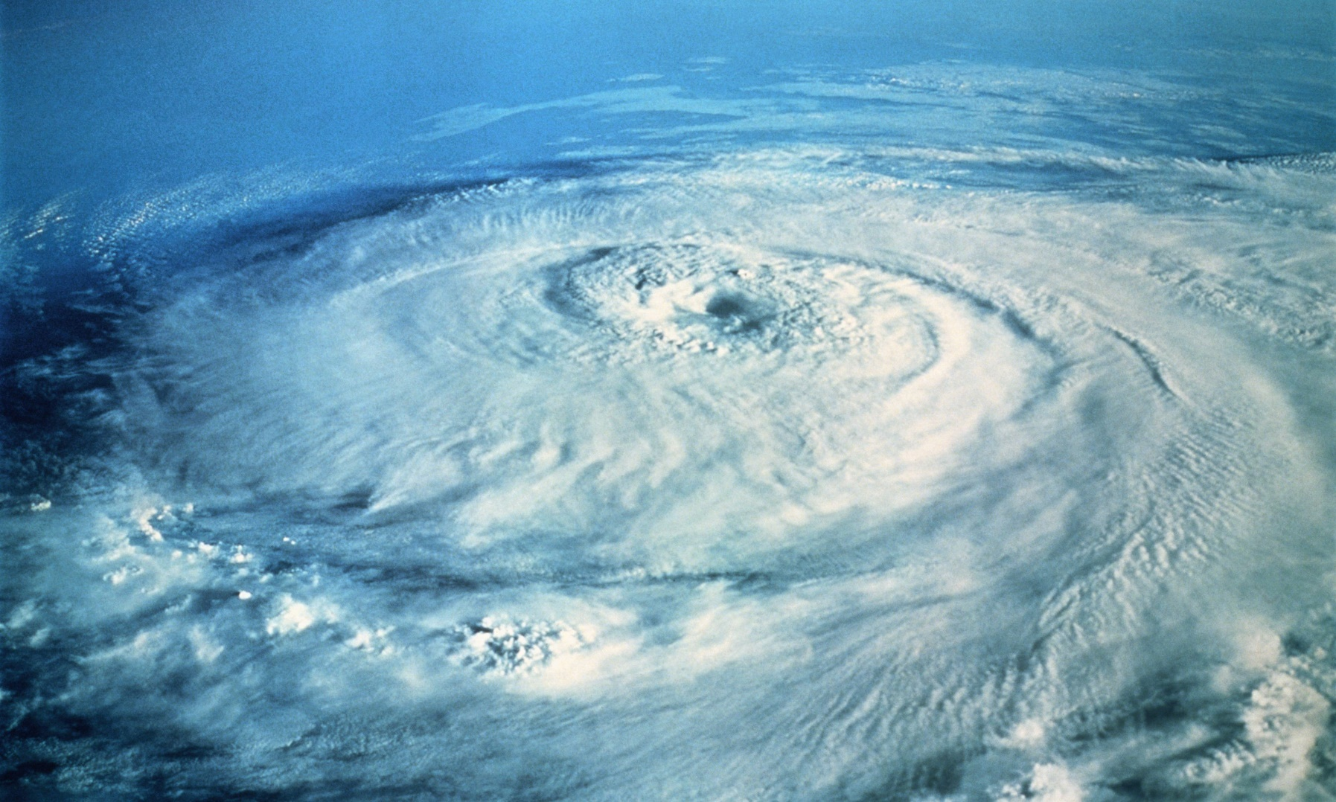

Slide 3
 | Redemoinho (Dust Devil) | Tornado | Ciclones Tropicais (Furacões) | Ciclones Extratropicais
Diâmetro | <10 metros | <110 metros | 10 – 100km | >1000 km
Escala | Microescala | Micro a Mesoescala | Sub-sinótica | Sinótica (Macroescala)
Tempo de Vida | Segundos a Minutos | Minutos a Horas | Dias a semanas | Dias a semanas ou mais.
Capacidade destrutiva | Baixa | Alta | Alta | Média - Baixa
Cisalhamento do vento | Sim | Sim | Não | _
Convecção vs Advecção | Convecção | Convecção | Convecção | Advecção

Slide 4
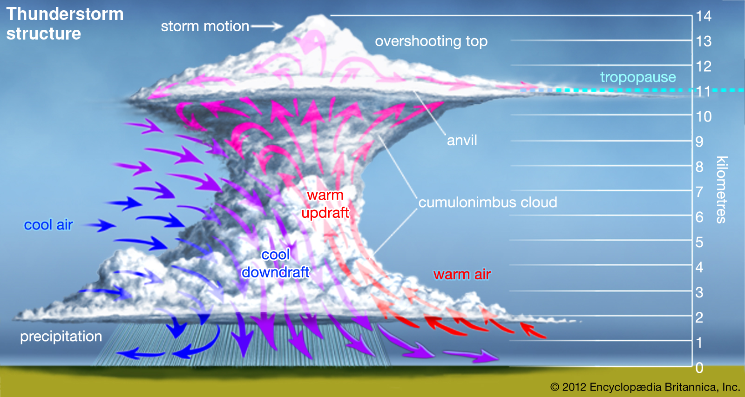
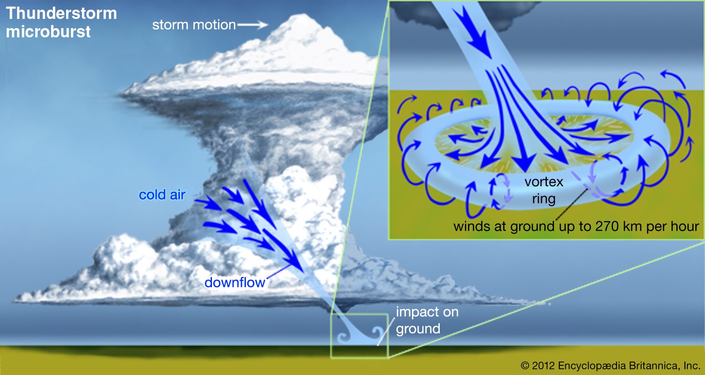
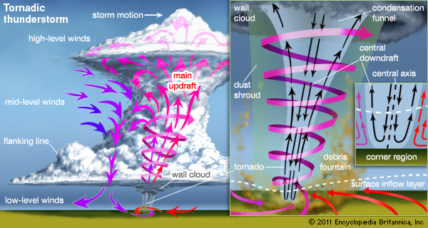
http://g1.globo.com/sp/campinas-regiao/noticia/2016/06/entenda-o-que-e-microexplosao-que-atingiu-campinas-veja-trajetoria-dela.html

Slide 5
As Cumulonimbus (Cbs) são as menores células atuantes no clima tropical. Além de Chuvas torrenciais e descargas elétricas podem gerar granizo, microexplosões (Microburst) e tornados.
Células de tempestade (Cbs) estão distribuídas ao longo da ZCIT e em regiões de instabilidade atmosférica ao longo do globo.
Supercélulas convectivas podem gerar Tornandos se houver Cisalhamento do Vento vertical
O Sudeste da América do Sul é o segundo maior corredor de tornados do mundo

Slide 6
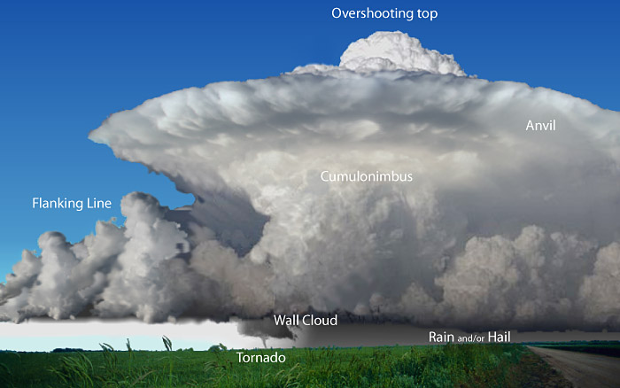
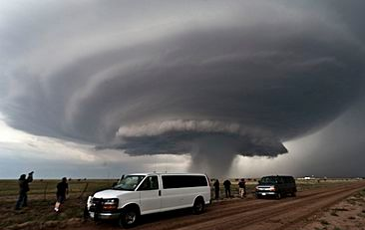
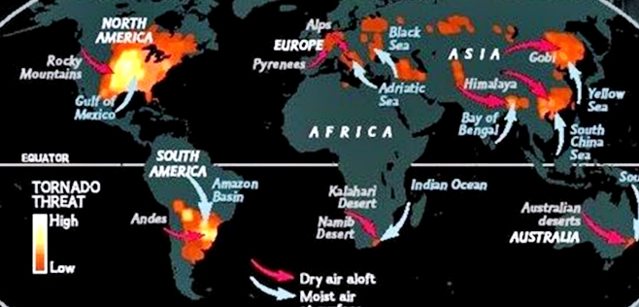

Slide 7
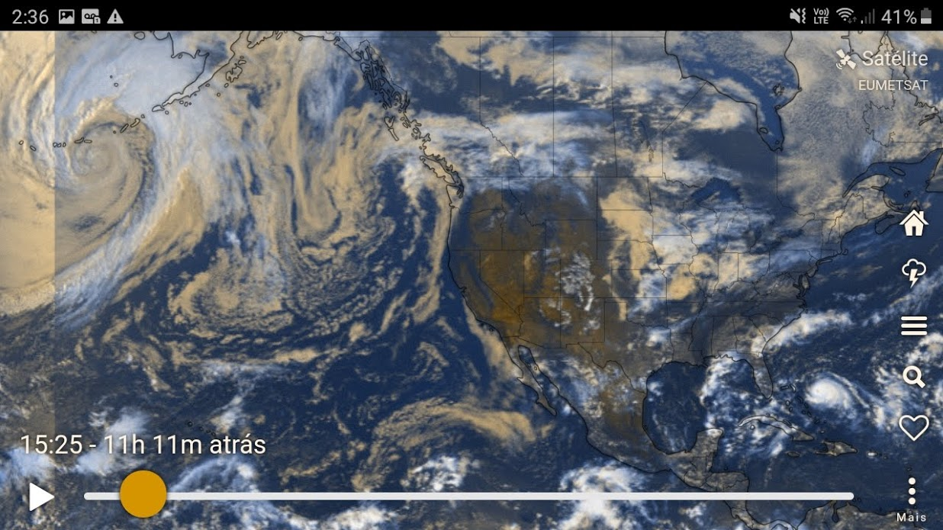
Ciclones Tropicais
Dorian

Slide 8
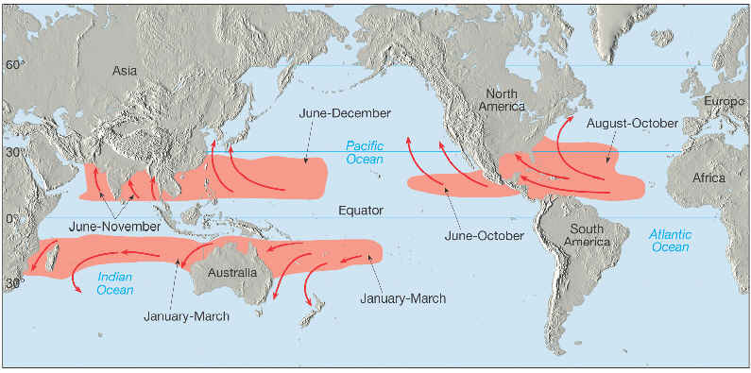
Ciclones tropicais - Definição
São ciclones (sistemas de baixa pressão) que atuam na área Tropical do planeta
Normalmente caminham de E W.
Predominância de características convectivas para manutenção dos sistemas.

Slide 9
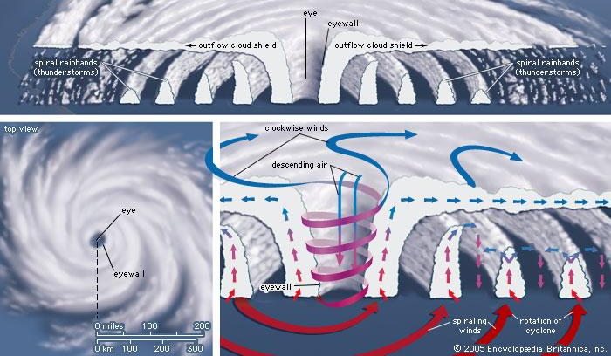
Estrutura
A convecção é dita organizada!
Gera um centro de baixa pressão em superfície de proporções sinóticas.
Núcleo quente.
Necessita do Oceano para se manter ativo.

Slide 10
Fatores para o desenvolvimento de Ciclones Tropicais
TSM ≥ 26,5°C e a camada de mistura também próxima disso.
∇T ≈ $\frac{−8°C}{1000m}$ ∇T ≈ $\frac{−12°C}{1000m}$
Troposfera inicial seca que se umidifica relativamente no processo.
Tempo pré-tempestuoso nas Ondas de Leste (ZCIT modo severo).
.Baixo Cisalhamento em altitude.
Distar + 5° de latitude para que o efeito inercial atue no sistema (Coriolis).

Slide 11
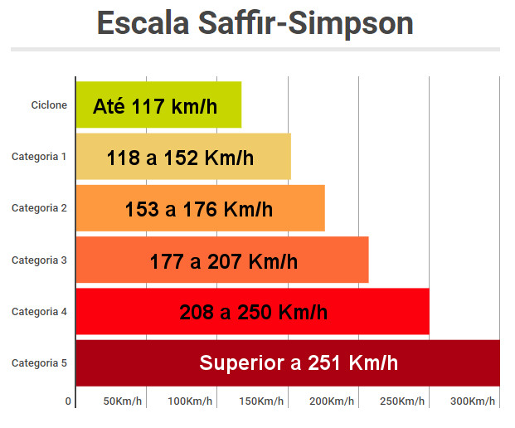
Estágios de evolução
Distúrbio Tropical L (Não ciclone)
Depressão Tropical L (Ventos ≤ 62 km/h)
Tempestade Tropical (62 < Ventos ≤ 117km/h) HN HS
Furacão: HN HS

Slide 12
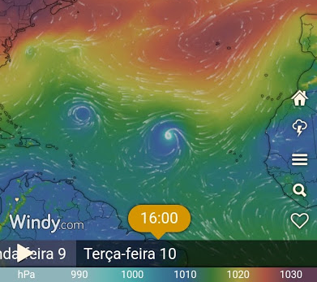

Slide 13
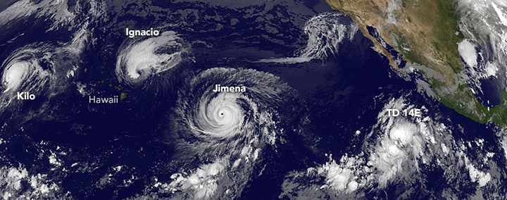
The GOES-West satellite observed four tropical cyclones roiling the Pacific on September 1, 2015, during an El Niño event. (Image from NASA/NOAA GOES Project.)
El Niño = águas mais aquecida = maior fonte de energia para os Ciclones Tropicais

Slide 14
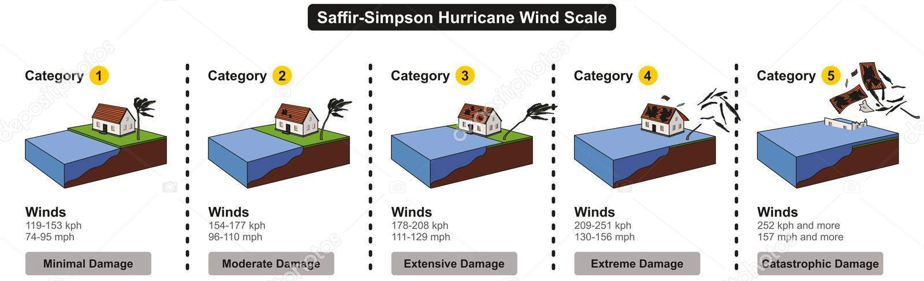
Dissipação dos Sistemas
Dependem do Oceano, portanto ao entrarem no continente revertem o processo até extinguir-se. Ou, podem ser advectados para a circulação extratropical.
Causam problemas: Chuvas torrenciais continentais; enchentes; inundações; transtornos sócio-econômicos.
Estimulam tornados.

Slide 15
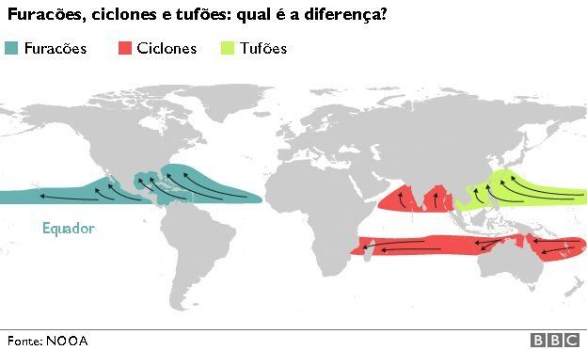
Nomenclatura

Slide 16
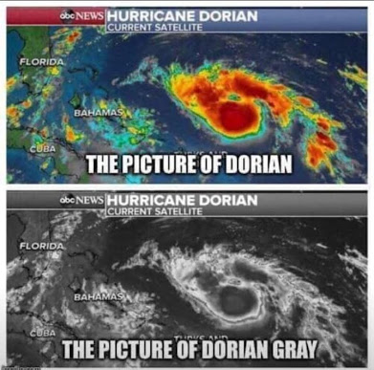
O Caso do “Catarina”

Slide 18
Dorian

Slide 20
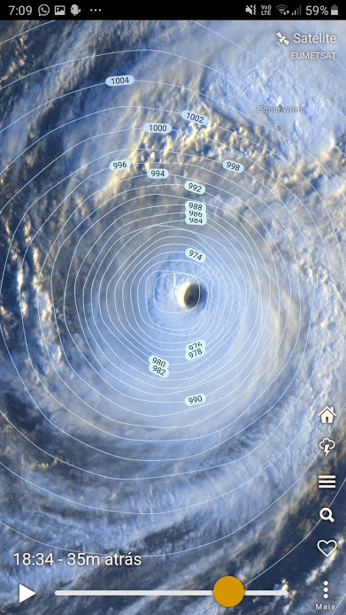
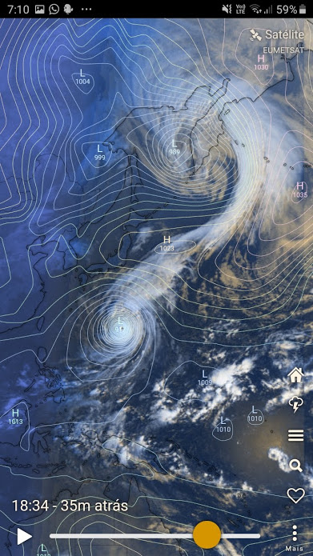
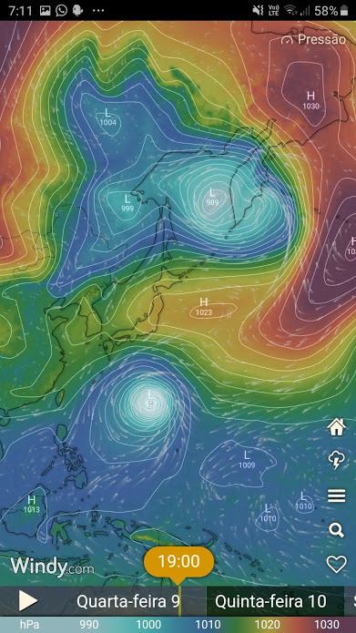

Slide 21
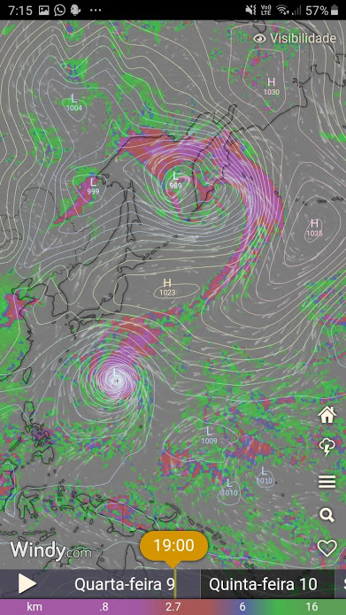
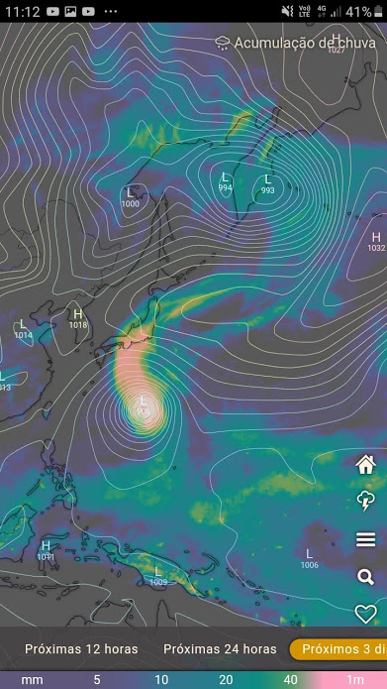

Slide 22
Ciclones Extratropicais

Slide 23
Ciclones Extratropicais - Definição
São ciclones (sistemas de baixa pressão) que atuam fora da área Tropical do planeta.
Normalmente caminham de W E.
Prevalecem características termodinâmicas advectivas (não apenas convectivas).
Interação com Teoria Frontal (advectores).
Ciclones Extrapolares: atuam na convergência Polar, são mais intensos e possuem uma interação menor com a Teoria Frontal.

Slide 25
Fatores para desenvolvimento de CET’s
Intenso ∇T conforme varia a latitude.
Equador → 30°S 30°S → 60°S
30°C → 25°C 25°C → 0°C
5°C 25°C
2. Perturbação da onda longa mecânica planetária por ondas curtas mecânicas (Ondas de Rosby).
Perturbações de onda curta: Ondas de montanhas; Processos convectivos intensos; Escoamento de ventos intensos (Túnel de Bernolli)

Slide 28
Fsagdhjhkj.k
Polo Norte Polo Sul

Slide 29
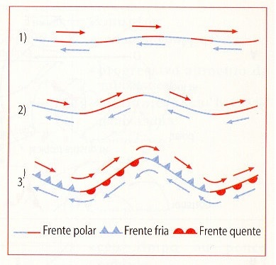
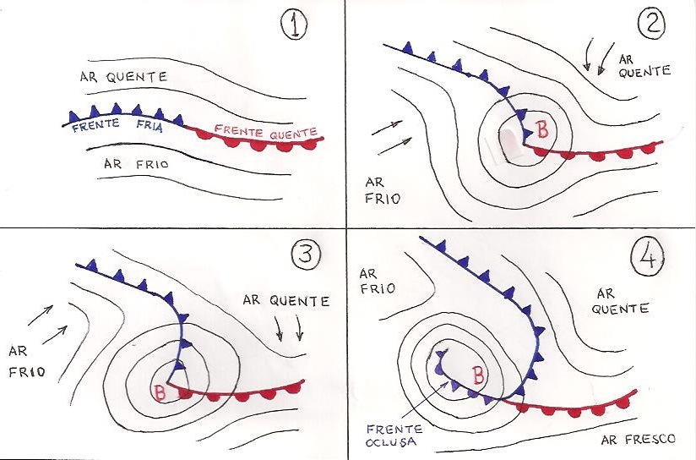
Estágios de Evolução
Massas de ar distintas vão criar um “embate” para tomar a superfície.
Perturbação da Onda Longa

Slide 35
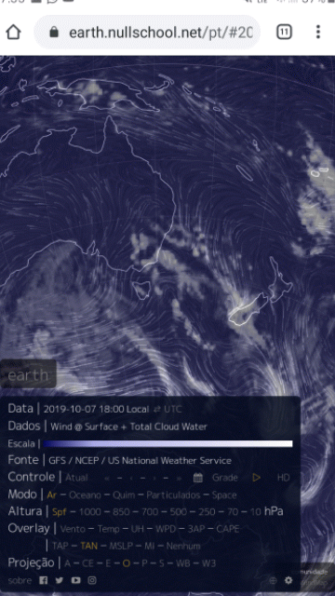

Slide 36
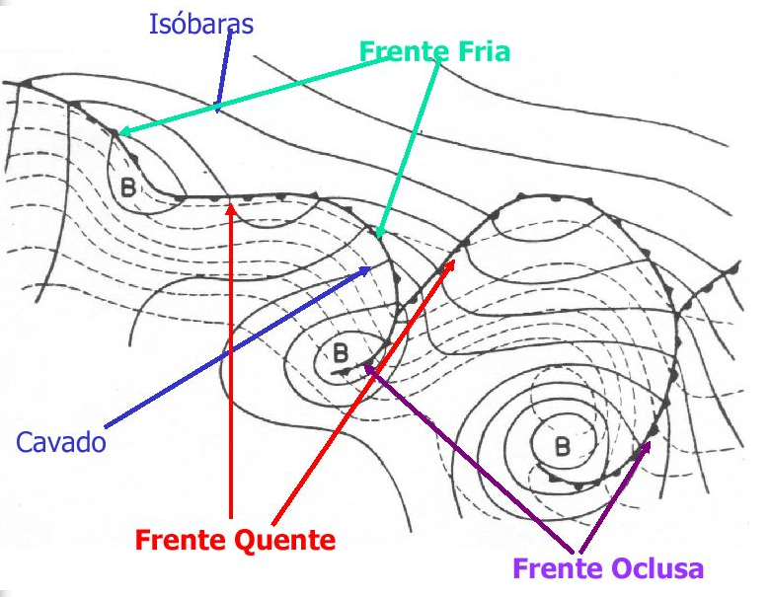
Formação comum na região extratropical Sul. Exceção a transição Pacífico-Atlântico (bloqueio dos Andes).

Slide 40
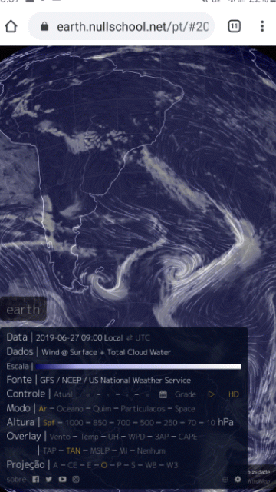

Slide 41
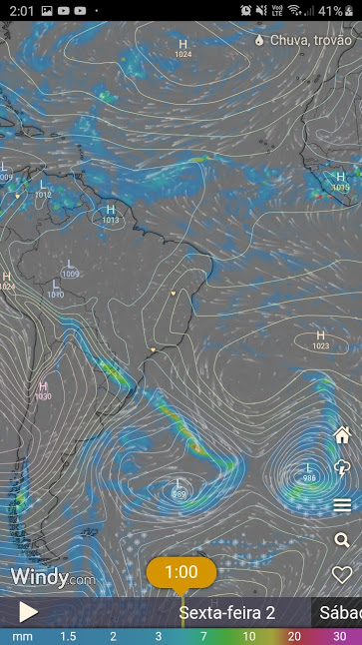
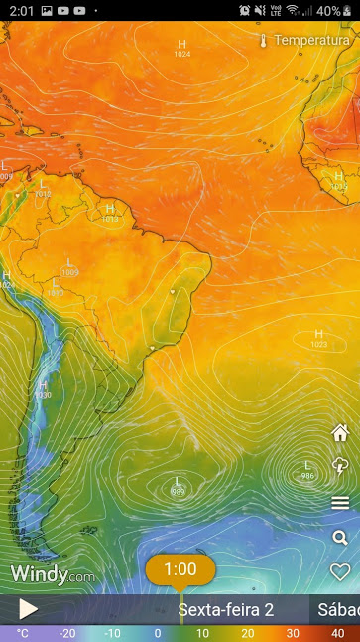

Slide 42
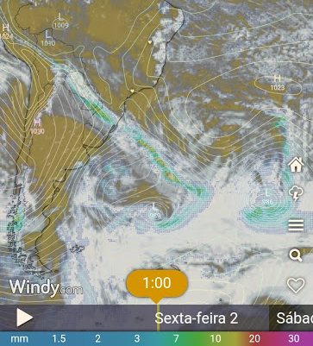
Sistemas frontais em superfície

Slide 43
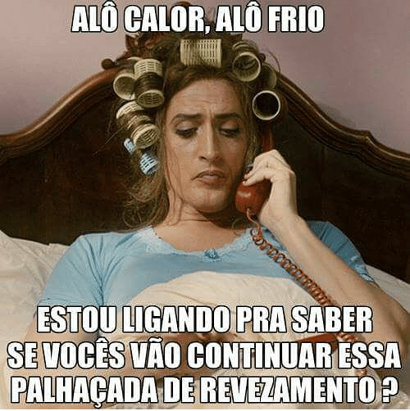
O que acontece em superfície?

Slide 44
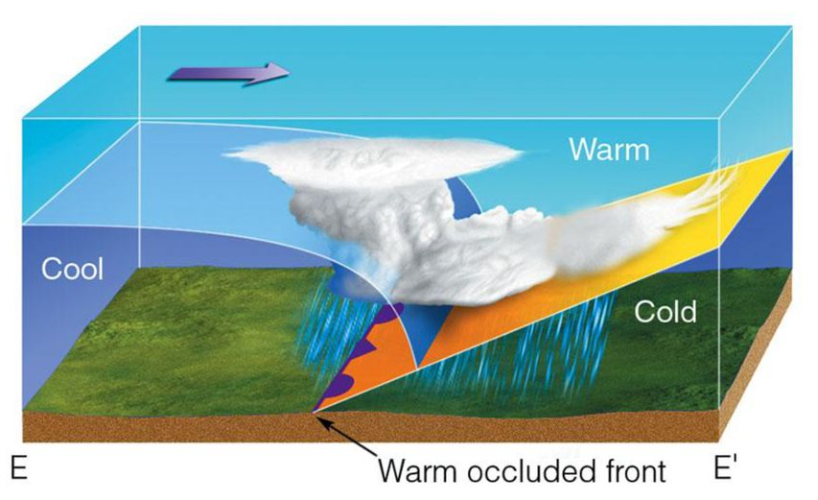
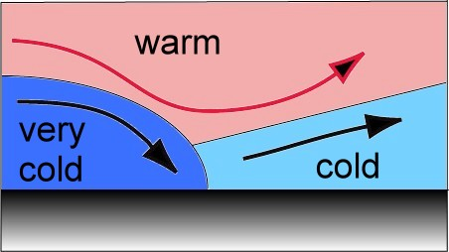

Slide 45
http://www.master.iag.usp.br/

